Slide 1
Герои нашего села

Slide 2
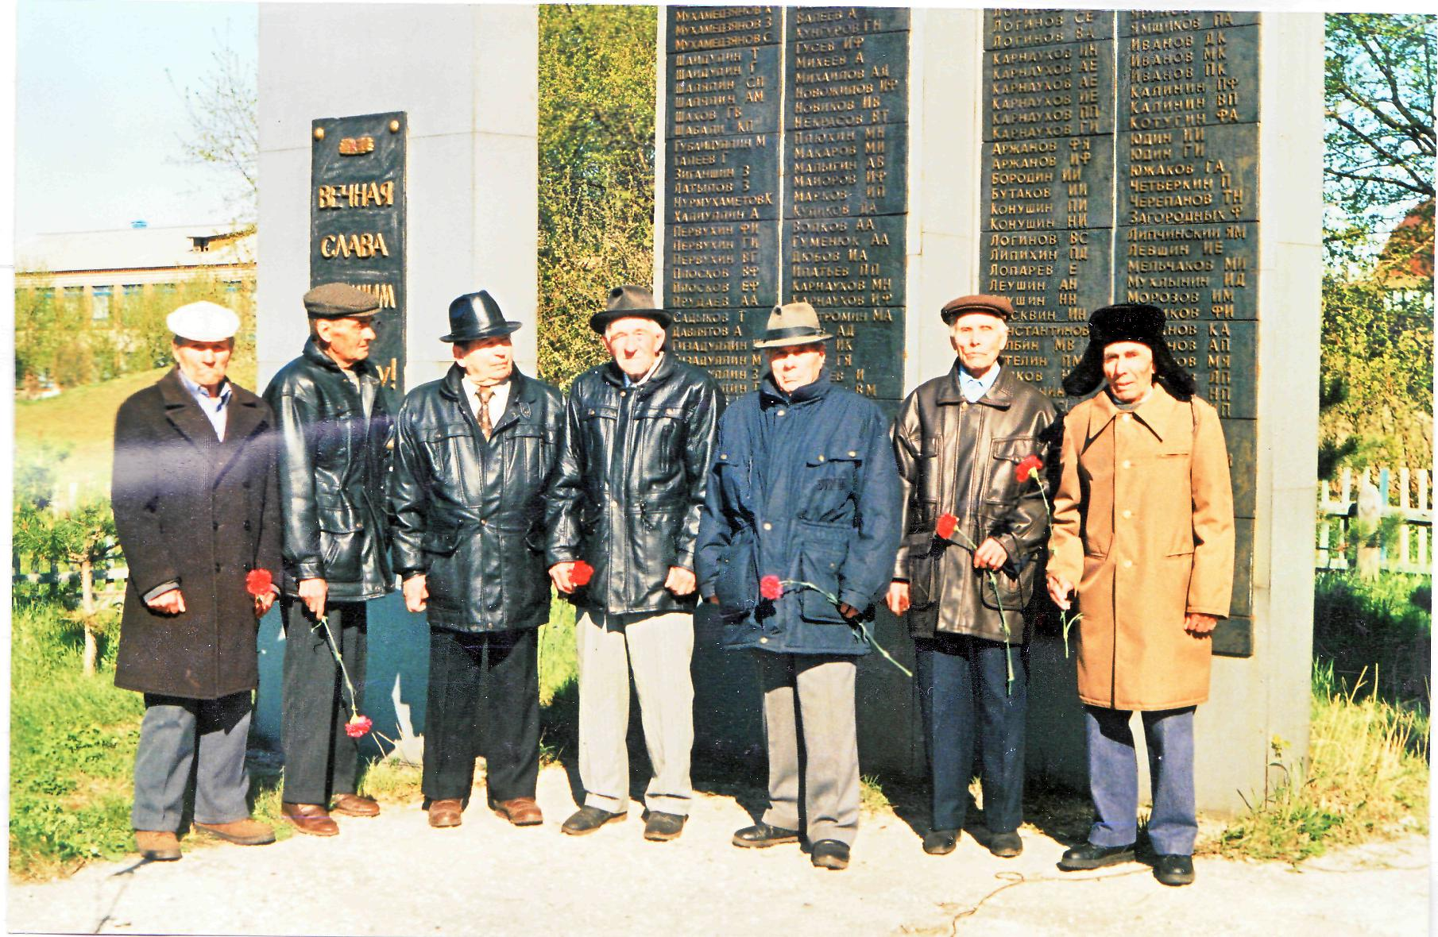

Slide 3
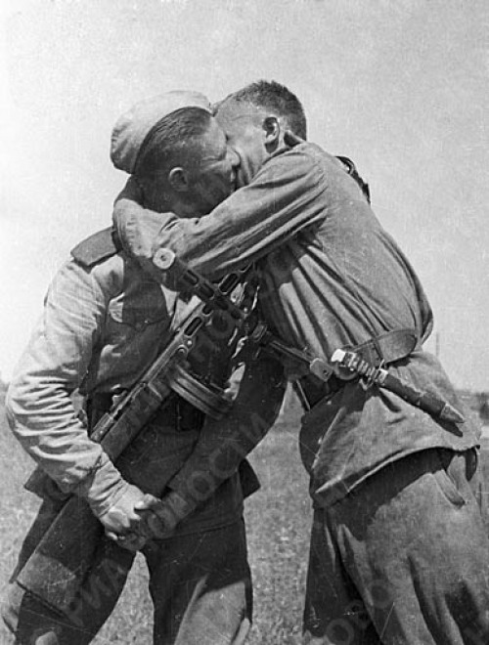
Кровавый изверг – под Москвой,
Суров и грозен час!
Товарищ воин!
За тобой весь мир следит сейчас!
Тебе доверила, боец, свою судьбу страна.
Тебя благословил отец,
С победой ждёт жена.
В твоём безжалостном штыке
Их сила и любовь.
В твоём отточенном клинке –
Их ненависть и кровь.
Они зовут тебя на бой,
Они дают наказ:
Умри в сраженьях, как герой,
Но выполни приказ:
Закрой дорогу на Москву,
Останови врагов,
Как мразь, как сорную траву,
Дави поганых псов...
За чистый воздух над Москвой,
За гордый Ленинград!
Товарищ воин!
За тобой - народы все следят!

Slide 4
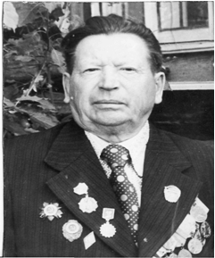
Колунин Михаил Тарасович
Родился 14 октября 1921 года в Суерке Упоровского района. Родители были крестьяне. В Ялуторовске Михаил Тарасович в 1938г. заканчивает 7 классов. После смерти отца идет работать: учетчиком в полеводстве, животноводстве. В апреле 41-го призвали в армию, служил в Киеве артиллеристом- наводчиком. С первых дней войны наши войска начали отступать. По югу Украины Михаил Тарасович прошел до Донских степей. Первое ранение Михаил Тарасович в Сталинградской области получил, осколком оторвало мизинец у левой руки. После Сталинградского госпиталя отпустили домой на месяц.

Slide 5
После отпуска попал в Свердловское пехотное училище, где проучился полтора месяца и из первокурсников создали отдельный курсантский батальон и отправили в Сталинград. В это время шли тяжелые бои за Сталинград, в одном из боев Михаил Тарасович получает второе ранение в ногу. После госпиталя был артиллеристом- наводчиком. Вот как об этом времени вспоминает сам Михаил Тарасович: «Наша четвертая противотанковая бригада была подчинена командующему фронта. Наше орудие неоднократно выдвигалось на выполнение особых заданий и с успехом уничтожало вра жеские точки. Нас четверо наводчиков наградили медалью «За отвагу». Михаил Тарасович прошел всю Прибалтику. Войну закончил в Кенигсберге. Здесь получил третье ранение - плечевое. Но только для него война не закончилась. Из Германии - в Монголию, а оттуда пешком в Китай. Участвовал в войне с Японией, дошел до Порт-Артура. Домой вернулся в конце декабря 1945 года. Фронтовика пригласили в школу работать военруком. Директор школы предложил поступить в Тюменское педучилище на учителя начальных классов. Затем закончил Тюменский пединститут, дающий право преподавать в 5-8 классах географию и ботанику. На достигнутом Михаил Тарасович не остановился. Как фронтовик был зачислен на заочное отделение Омского пединститута им. Горького. В общей сложности годы учебы составили 14 лет. В школе он работал завучем, директором школы, на заслуженный отдых ушел в 68 лет. На парадном пиджаке Михаила Тарасовича красуются его боевые награды, среди них «Орден Отечественной войны 2 и 1 степени», медали: «За Отвагу», «За Победу над Германией», «За Победу над Японией», «За взятие Кенинсберга», «За оборону Сталинграда», нагрудные знаки: «Отличный разведчик», «Отличный артиллерист». Каждая из наград дорога Михаилу Тарасовичу. Рассматривая, их он снова возвращается в те грозные 1941-1945 годы. Часто учащиеся нашей школы приглашают Михаила Тарасовича на классные часы, просят рассказать о своей героической жизни

Slide 6
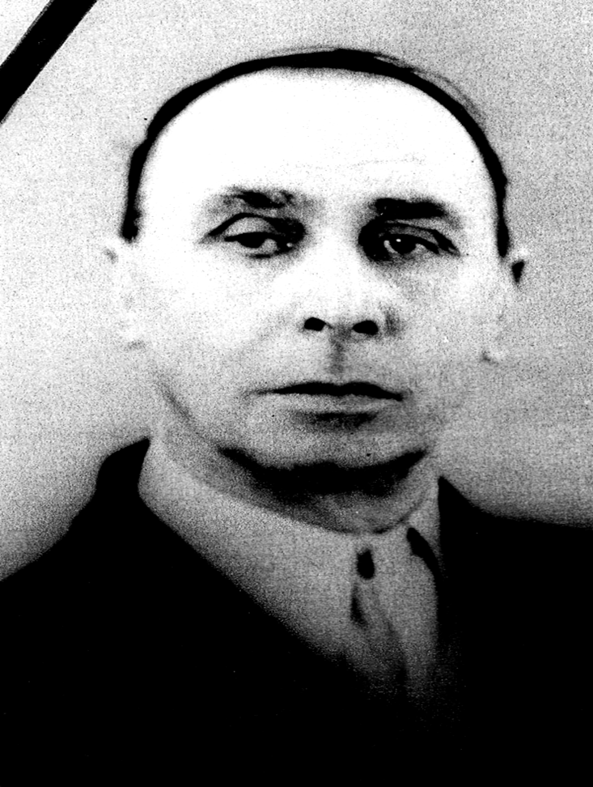
Атаманчугов Андрей Павлович
Родился в 1908 году. Участвовал в Великой Отечественной войне с 1941 года по 1945 год. Воевал
на Сталинградском и Украинских фронтах. Имеет награды: «Орден Красной звезды», «Медаль за отвагу», «Медаль за оборону Сталинграда», «Юбилейные медали». После войны работал в совхозе
«Ялуторовский». Андрей Павлович умер в марте 1986 года.

Slide 7
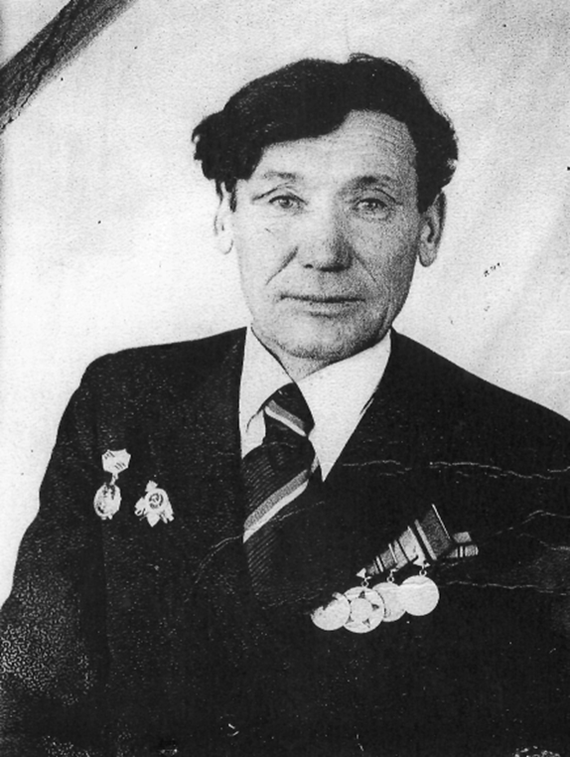
Исмагилов Аюп Мустафимович
Родился 13 июня 1922 года. На войну призван в 1942 году. Участник Сталинградской битвы и сражений на Малой земле. Исмагилов, уроженец деревни Менгар, участвовал в прорыве обороны противника под Сталинградом в составе 565-го артполка 62-й армии в должности корректировщика артогня. Служил в разведке. За это награждён орденом Красной Звезды. Сибиряк Исмагилов А.И. вспоминал: "Горела земля, дымились камни, плавился металл, рушился бетон. Но люди, верные своей клятве не попятились с этой земли". Аюп Исмагилович получил здесь второе ранение. Родина высоко оценила беспримерную отвагу и доблесть освободителей города.
Он награждён орденом Отечественной войны
второй степени, орденом «Отечественной войны», медалями «За отвагу»,
«За оборону Сталинграда». Умер 31 марта 1996 году.

Slide 8
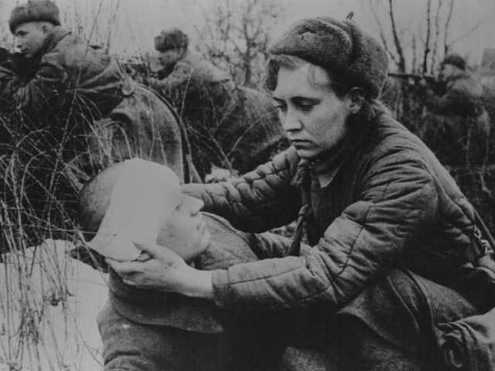
Глаза бойца слезами налиты,
Лежит он, напружиненный и белый,
А я должна приросшие бинты
С него сорвать одним движеньем смелым.
Одним движеньем — так учили нас.
Одним движеньем — только в этом жалость…
Но встретившись со взглядом страшных глаз,
Я на движенье это не решалась.
На бинт я щедро перекись лила,
Стараясь отмочить его без боли.
А фельдшерица становилась зла
И повторяла: «Горе мне с тобою!
Так с каждым церемониться — беда.
Да и ему лишь прибавляешь муки».
Но раненые метили всегда
Попасть в мои медлительные руки.
Не надо рвать приросшие бинты,
Когда их можно снять почти без боли.
Я это поняла, поймешь и ты…
Как жалко, что науке доброты
Нельзя по книжкам научиться в школе!

Slide 9
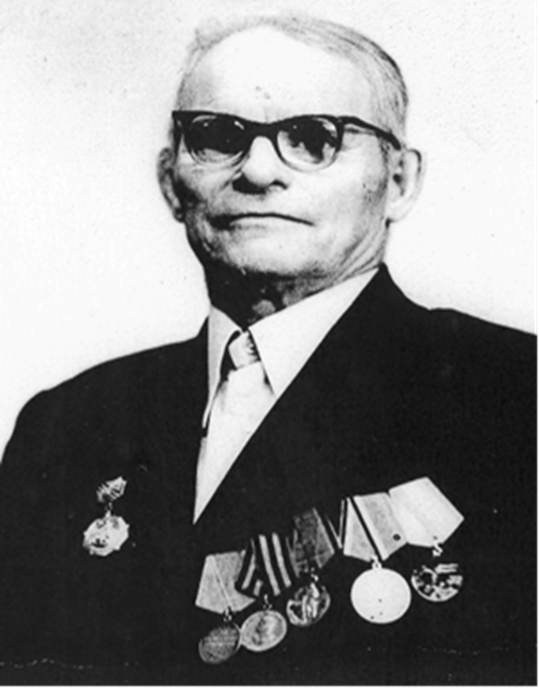
Колчев Алексей Степанович
Родился в 1916 году. На фронт был призван 30 августа 1941 года. Прошел всю войну.
Был ранен. Участник Сталинградской битвы. Имеет награды: «За оборону Сталинграда», Юбилейные медали. В 1985 году Алексей Степанович переехал в город Тюмень.

Slide 10
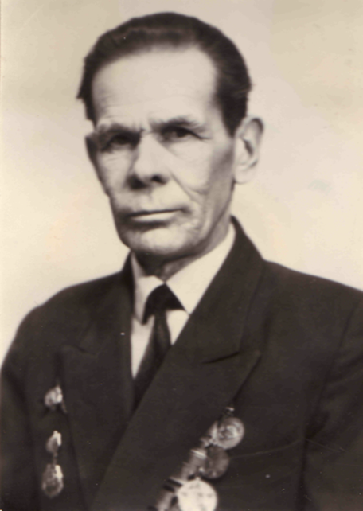
Тарасов
Андрей Иванович
Родился 24 августа 1926 г. в деревне Романово. Этой деревни сейчас нет «умерла ». Семья была многодетной Андрей был восемнадцатым ребенком в семье. Родители работали на строительстве скотных дворов. Отец не захотел добровольно идти в колхоз, поэтому забрали всего скота, а их родительский дом долго ещё служил столовой для механизаторов занятых на севе и уборке на романовском мехтоку. Учился в Кошелях, закончил 4 класса. Мать работала телятницей, отец на сельхозработах.
В ноябре 1943 года был призван и отправлен в Еланские лагеря свердловской области, в учебный полк младшего сержантского состава и после учебы попал на фронт. На войне был командиром отделения разведвзвода, был разведчиком и писарем в секретной части четвертого отдела. За войну прошел восемь государств - Эстонию, Литву, Польшу, Германию, Австрию, Венгрию, Югославию, Албанию. Победу встретил в германии, но домой вернулся только 13 июня 1950 года.

Slide 11
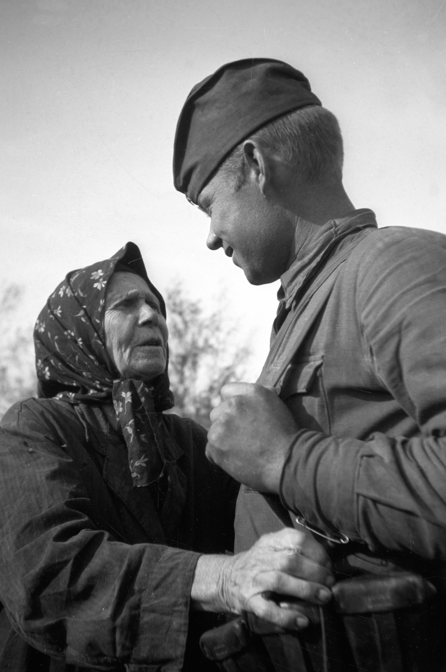
В ранний час, когда полны дороги
Чуткой предрассветной тишиной,
Образ твой, задумчивый и строгий,
Неотступно следует за мной.
Ты меня под сердцем не носила,
Не качала, к зыбке наклонясь.
Но твоя испытанная сила
В кровь мою горячую влилась.
Где теперь ты? Под седым туманом
Черной степью на восток идешь
Или в горы смелым партизанам
Ленты пулеметные несешь?
Ветер мне донес твою молитву.
Ты меня родимым назови
И, как сына верного, на битву,
На кровавый бой благослови.
Я за все врагам твоим отвечу,
И вернется в дом твоя семья.
Сквозь огонь, сквозь яростную сечу,
Сквозь бои — идут к тебе навстречу
Все твои родные сыновья

Slide 12
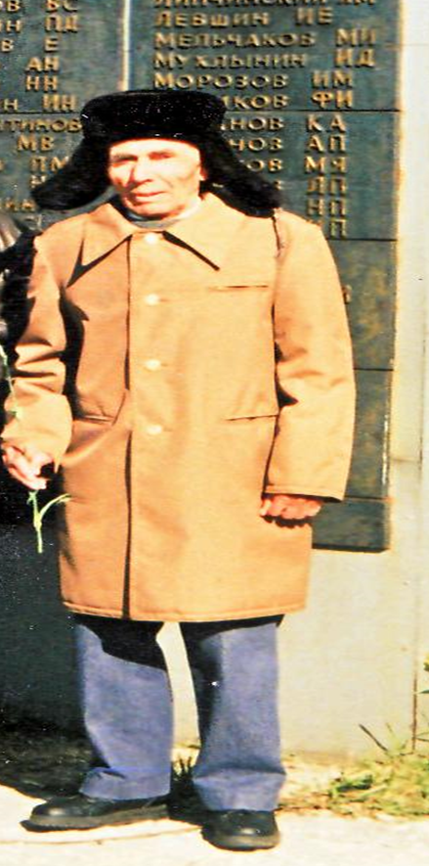
Прудаев
Дмитрий Петрович
Родился 8 марта 1924 г. в с.Беркут. Родители работали в личном хозяйстве. Мать умерла рано. Дмитрий Петрович жил с отцом, бабушкой и сестренкой. Подошло, время учиться и Дмитрий Петрович пошел в школу. В 1935г он заканчивает 3 класса. После школы помогает отцу пасти скот.
Началась война. Призван в армию был 15 декабря1942г. Проходил шестимесячное обучение на станции Кунгур Свердловской области. Изучали оружие, проходили строевую подготовку. После учебы был отправлен на первый Украинский фронт. Во время войны был стрелком в составе 202 стрелкового полка. В одном из боев при переправе через Днепр Дмитрий Петрович получил ранение в грудную клетку. Это было 15 августа 1944г. 7месяцев пробыл в эвагоспитале № 1241.
За участие в Великой Отечественной войне Дмитрий Петрович награжден Орденом
Отечественной войны 1степени, медалями за Отвагу, Жукова, за победу над Германией.

Slide 13
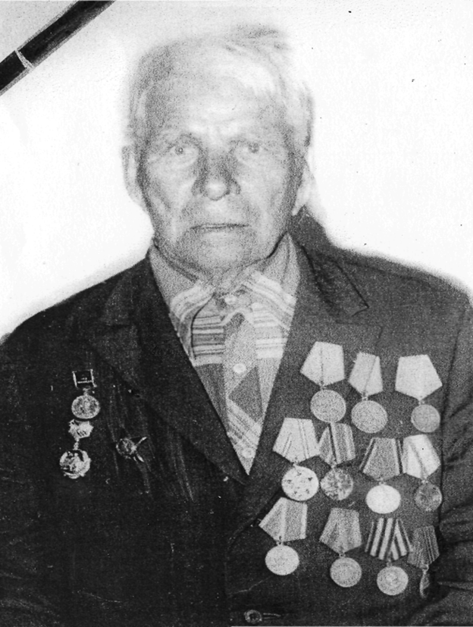
Казаков Евдоким Ефремович
Родился в 1902 году. В 1941 г 28 августа был призван в ряды Советской армии. До 1942 года был
на службе в Челябинской области. В 1942 году попал на Сталинградский фронт. Участвовал в
освобождении Сталинграда. Мной была обнаружена фотография военной поры на которой среди
солдат Евдоким Ефремович. Затем их дивизию отправили на Брянский и на Воронежский фронта,
потом на 1-ый Украинский. Демобилизовался 4 августа 1945 года. Награжден «Орденом
Отечественной войны», «Медалью за боевые заслуги», юбилейными медалями. После войны
Евдоким Ефремович вернулся работать в родной совхоз «Ялуторовский». Всю свою оставшуюся
жизнь он проработал кузнецом, за что был награжден почетной грамотой за добросовестный труд и
высокие производственные показатели. Умер 13 ноября 1984 году.

Slide 14
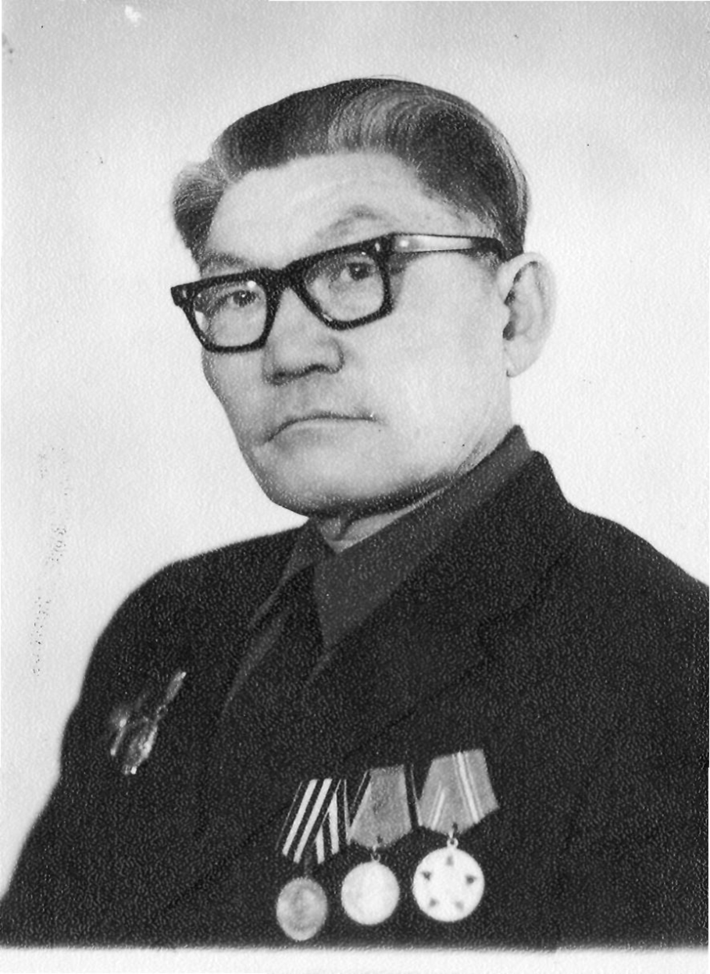
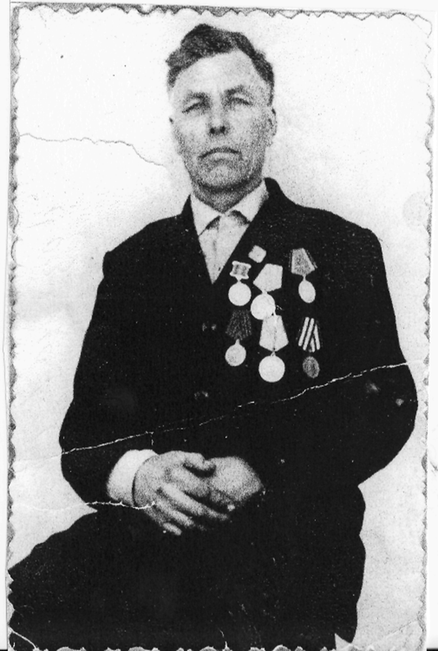
Чаадаев Бадма
Митеевич
Созонов Георгий Артемьевич

Slide 15
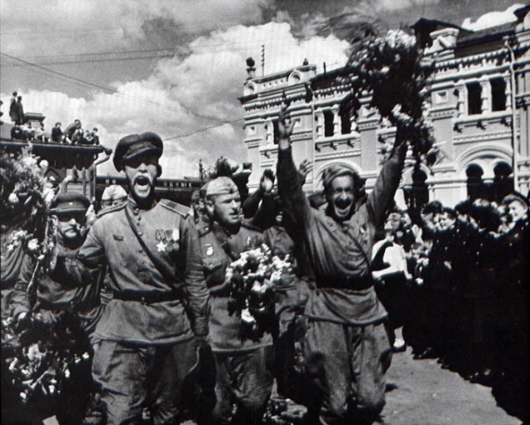
Где трава от росы и от крови сырая,
Где зрачки пулеметов свирепо глядят,
В полный рост, над окопом переднего края,
Поднялся победитель-солдат.
Сердце билось о ребра прерывисто, часто.
Тишина… Тишина… Не во сне — наяву.
И сказал пехотинец: — Отмаялись! Баста!-
И приметил подснежник во рву.
И в душе, тосковавшей по свету и ласке,
Ожил радости прежней певучий поток.
И нагнулся солдат и к простреленной каске
Осторожно приладил цветок.
Снова ожили в памяти были живые —
Подмосковье в снегах и в огне Сталинград.
За четыре немыслимых года впервые,
Как ребенок, заплакал солдат.
Так стоял пехотинец, смеясь и рыдая,
Сапогом попирая колючий плетень.
За плечами пылала заря молодая,
Предвещая солнечный день.
1945г.

Slide 16
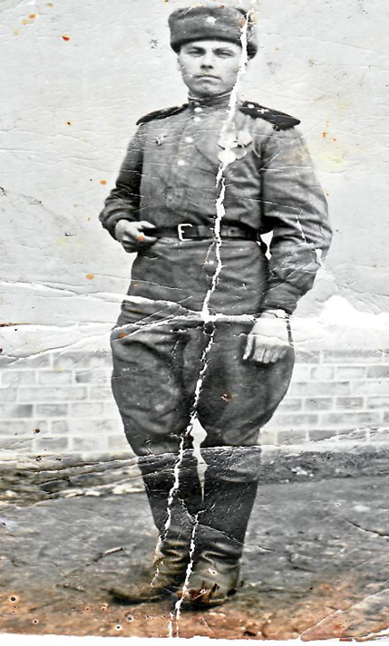
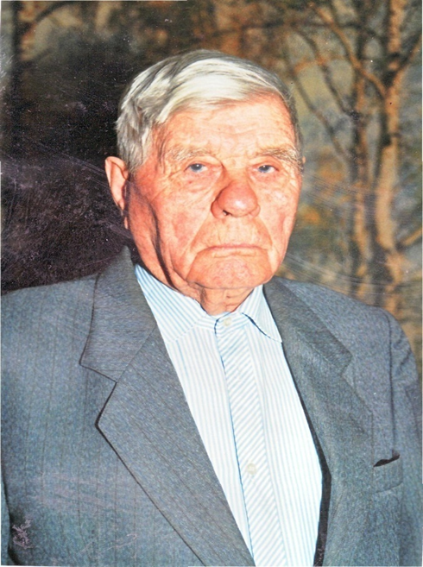
Созонов
Георгий Артемьевич
Зырянов Александр Тихонович

Slide 17
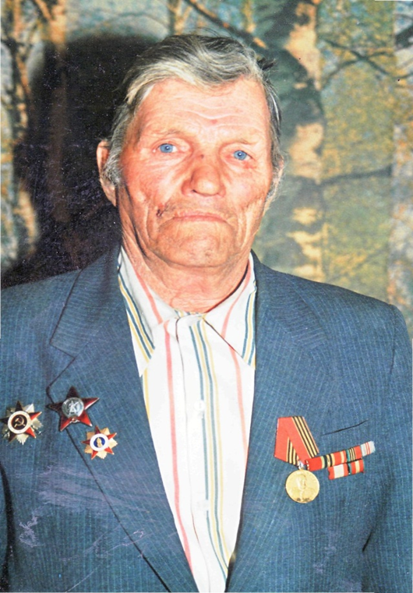
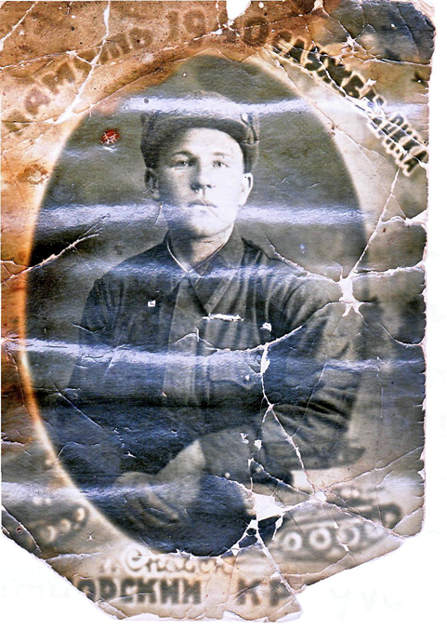
Гармонов
Константин Игнатьевич
Семахин
Александр Александрович

Slide 18
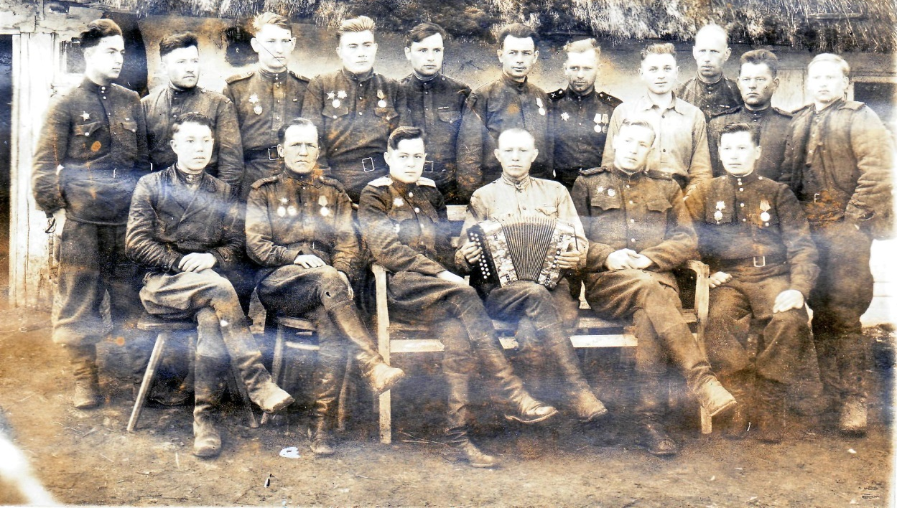
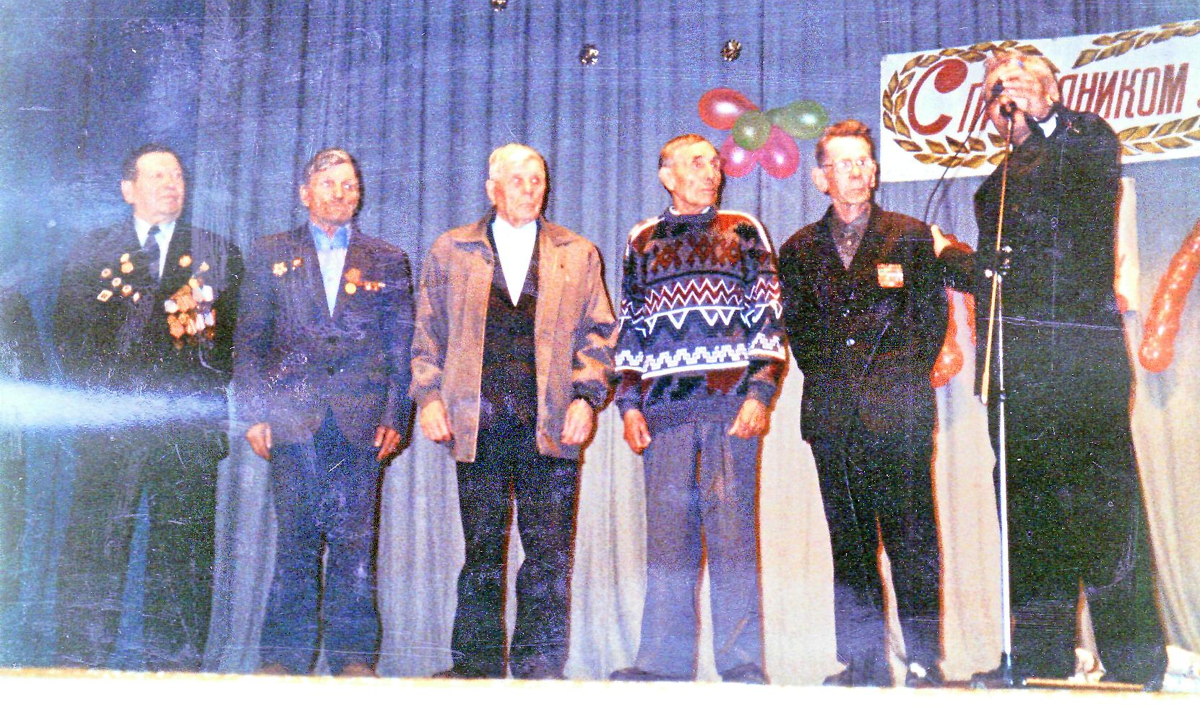
Мы знаем, что ныне лежит на весах
И что совершается ныне.
Час мужества пробил на наших часах,
И мужество нас не покинет.
Не страшно под пулями мертвыми лечь,
Не горько остаться без крова,
И мы сохраним тебя, русская речь,
Великое русское слово.
Свободным и чистым тебя пронесем,
И внукам дадим, и от плена спасем
Навеки!

Slide 19
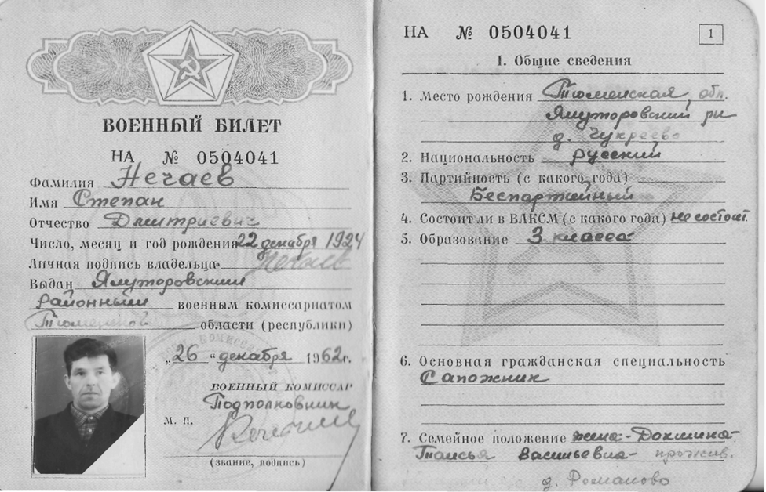
Родился 26 декабря 1924 году в деревне Чукреево. Семья крестьян состояла из 7 человек: отец, мать, 4 сына и одна дочь. Два брата погибли на фронте, брат Георгий ему было 11 лет, и поэтому он не был на фронте. Из Ялуторовского военкомата 6 сентября 1942 года приехал утром представитель в Чукреевский сельсовет, и стали вызывать военнообязанных, вручили повестки и сразу грузили на машину и отправляли на фронт. Степан Дмитриевич был призван на войну 6 сентября 1942 году и попал на Сталинградский фронт. Участвовал в Сталинградской битве.
Получил ранение 8 марта 1943 года (рядовой). 24 августа 1943 года его по причине ранения демобилизовали. Степан Дмитриевич воевал во 2-й снайперской группе стрелковой бригады 151.
Награжден: «Орденом Отечественной войны», юбилейными медалями «20 лет победы в Великой
Отечественной войне 1941-1945 годы», «30 лет победы в Великой Отечественной войне 1941-1945 годы», «60 лет вооруженных сил СССР». После демобилизации работал учетчиком в колхозе, работал на молзаводе в Романово, а потом перешел в совхоз «Ялуторовский» работал сторожем. За добросовестный труд награжден медалями « За трудовую доблесть», « Ветеран труда».
Нечаев
Степан Дмитриевич

